Slide 1
Temel Grafik Kavramları
İnönü Üniversitesi Bilgisayar Mühendisliği Bölümü

Slide 2
Rendering
“Render” kelimesinin çok sayıda Türkçe karşılığı olmakla birlikte bilgisayar grafikleri kavramı olarak, “bilgisayar programları vasıtasıyla görüntü veya animasyon oluşturma” şeklinde tanımlanabilir.
“3D Rendering” ise, üç boyutlu modellerden fotogerçekçi veya fotogerçekçi olmayan 2B görüntüler elde etme sürecidir.
Real time (gerçek zamanlı) rendering, oyun ve benzetim gibi etkileşimli grafik uygulamalarında akıcı bir görüntü oluşması için sürekli görüntü oluşturma işlemidir.
Non real time (gerçek zamanlı olmayan) rendering, ise film vb. etkileşim olmayan görüntüler için yüksek kaliteli görüntü oluşturma işlemidir.
Görüntü kalitesi yükseldikçe ve görüntülenecek ortam karmaşıklaştıkça, işlem süresi uzadığından, paralel çalışan çok sayıda bilgisayardan oluşan “çiftlikler” (render farm) kullanılmaktadır.

Slide 3
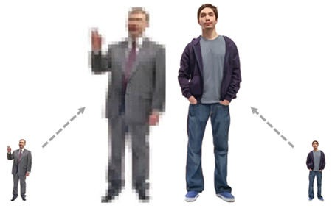
Rasterization
“Pikselleştirme” şeklinde Türkçeleştirilmiştir.
Vektör biçimindeki veriyi raster (piksel veya noktalar) biçimine dönüştürme işlemidir.
Görüntüler kesikli bileşenler şeklinde ifade edildiğinden, yakınlaştırma sonucunda görüntüde bozulmalar oluşabilmektedir.

Slide 4
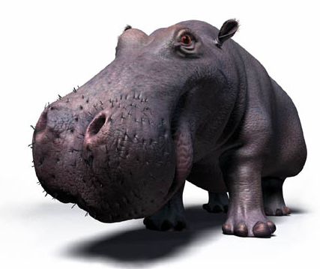
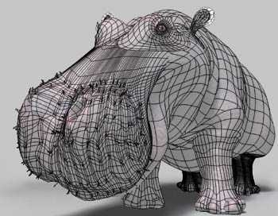
Wireframe
“Wireframe” kelimesinin Türkçe karşılığı telkafes olarak geçmektedir.
Bilgisayar grafiklerinde nesnelerin sadece yüzeylerinin kesiştikleri kenarların (düz veya eğri) çizdirilmesi ile oluşan görüntüye wireframe model görünümü denmektedir.

Slide 5
Anti-aliasing
Görüntülerin kenarlarındaki kırıklıkların giderilmesi şeklinde ifade edilebilir.
Görüntünün farklı tonda piksellere sahip bölgelerinin kenarlarında ara tonlara sahip pikseller oluşturarak yapılabilmektedir.
Bu sayede nesnelerin detaylarındaki bozukluklar yumuşatılarak daha düzgün görüntü elde edilmektedir.
Günümüzün grafik işlemcileri (GPU) yüksek oranda anti-aliasing yapılabilmesine imkan vermektedir.
http://www.tweakguides.com/images/Antialiasing.gif

Slide 6
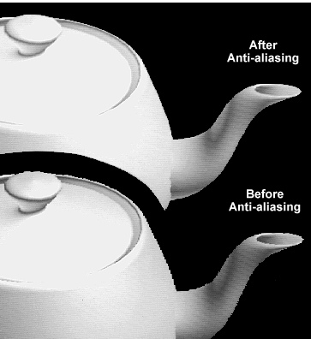
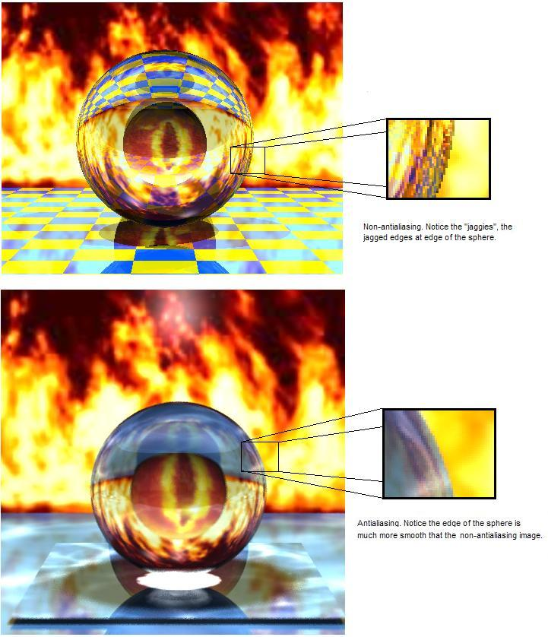
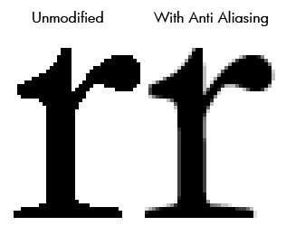
Anti-aliasing

Slide 7
Shading
Bu kavramı gölgeleme veya tonlama olarak ifade etmek, kavramın tam anlamını maalesef karşılayamamaktadır.
3B nesnelerin, yüzeylerin gösteriminde derinlik algısını ve fotogerçekçiliği oluşturmak için ortamdaki ışık kaynaklarına mesafe ve ışığın geliş açısına bağlı olarak yüzeyin renginde değişiklikler yapma süreçleri olarak tanımlanabilir.
Bu süreçleri yapan küçük programcıklara shader denmektedir. Günümüzde pek çok grafik uygulamaları shader tabanlı programlamaya dayanmaktadır.
Detaylarına ileriki derslerde değinilecektir.

Slide 8
GPU
Grafik işleme biriminin(Graphics Processing Unit) kısaltmasıdır ve Nvidia firması tarafından bu tabir yaygınlaştırılmıştır.
Ekranda daha hızlı görüntü oluşturma ve işleme için özel olarak tasarlanan işlemci birimidir.
İlk tasarlanan GPU’ lar genelde CPU üzerindeki işlem yükünü hafifletmeyi hedeflemiştir.
Zamanla işlem gücü ve mimari yapısı CPU’ ya göre çok fazla gelişen ve karmaşıklaşan bu işlemciler, muazzam paralel işlem kabiliyetleri ile hem grafik işlemlerini bütünüyle üstlenebilmekte hem de yüksek başarımlı berimleme (high performance computing) imkanı verebilmektedir.
Günümüzde GPU pazarında Nvidia ve (ATI’ yi satın alan) AMD firmalarının hakimiyeti söz konusudur.

Slide 9
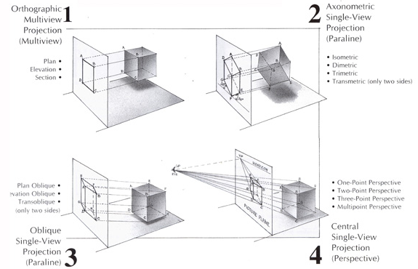
Projection
İzdüşüm anlamına gelen bu kavram, grafikte 3 boyutlu nesnelerin 2 boyutlu düzlem üzerinde görüntüsünün oluşturulması anlamına gelmektedir.
İzdüşüm türleri, temelde paralel ve perspektif izdüşüm şeklinde 2 grupta toplanmaktadır.
Detaylarına ileriki derslerde değinilecektir.

Slide 10
Frame
Çeşitli sayıda Türkçe karşılığı olmakla birlikte grafik terimi olarak “görüntü karesi” şeklinde ifade edilebilir.
İnsan gözü belli bir sayıdan fazla kareyi yakalayamadığından birim zamandaki çok sayıda görüntü karesi birleşerek hareketli görüntü algısını oluşturur.
Görüntünün saniye başına yenilenme sayısına saniyede geçen kare sayısı(Frame Per Second) denir.
Bilgisayar grafiklerinde düşük FPS, görme algısında düzensizlikten ziyade hareketlerde kopukluklar ve canlandırmada kesikliklere neden olmaktadır.

Slide 11
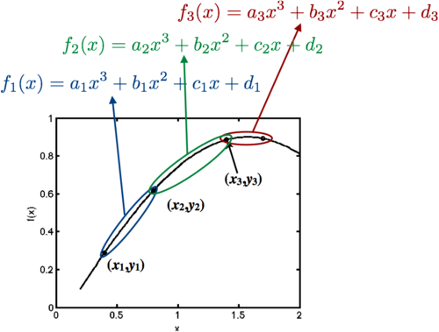
Interpolation
Matematikte ara değer bulma anlamına gelen “interpolation”, animasyonda referans kareler arasında kalan karelerin doldurulması olarak geçmektedir.
Bilgisayar grafiklerinde bu kavram her iki anlamda kullanılmaktadır.
Detaylarına ileriki derslerde değinilecektir.

Slide 12
Modeling
Bu kavram bilgisayar grafiklerinde genelde 3B modelleme olarak kullanılmaktadır.
Nesnelerin üç boyutlu yüzeylerinin bir matematiksel gösteriminin oluşturulması sürecine 3B modelleme, oluşan ürüne 3B model denir. 3B modeller “3D rendering” ile görünür hale gelirler.
3B modeller, 3B grafik uygulamalarının temel bileşenidir. Bir 3B modelde detay arttıkça daha gerçekçi görünüm elde edilir.
İlk 3B modeller kod yazılarak oluşturulmuştur. Günümüzde yüksek detaylı 3B modeller, özel yazılımlarla (genelde kodlamaya ihtiyaç duyulmadan) oluşturulmaktadır.
Detaylarına ileriki derslerde değinilecektir.

Slide 13
Particle System
Ateş, patlama, duman, toz, sis, yağmur vb. doğal olayların benzetiminde çok fazla sayıda küçük nesnelerin kullanıldığı çeşitli bilgisayar grafiği tekniklerinden oluşan sisteme parçacık sistemi (particle system) denmektedir.
Kaotik yapıları nedeniyle, söz konusu doğal olayların matematiksel modellenmesi lineer olmayan denklem sistemleri ile yapılabilmektedir.
Yine yapıları nedeniyle bu sistemlerin gerçekçi bir şekilde görüntülenmesi çok zordur.
Parçacık sistemleri güncel araştırma konularından olup, bu konuda Nvidia’ nın başarılı uygulamaları bulunmaktadır.

Slide 14
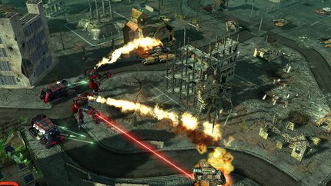
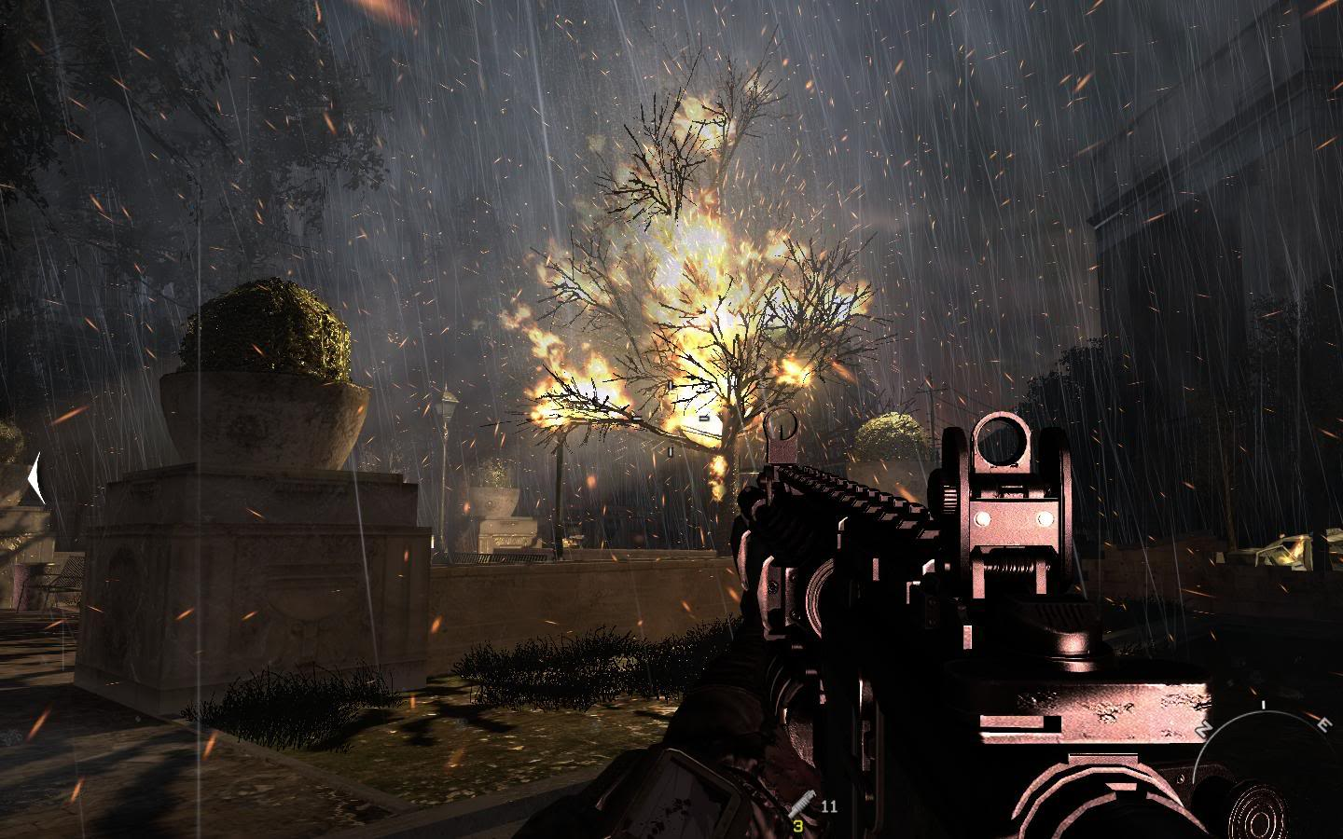
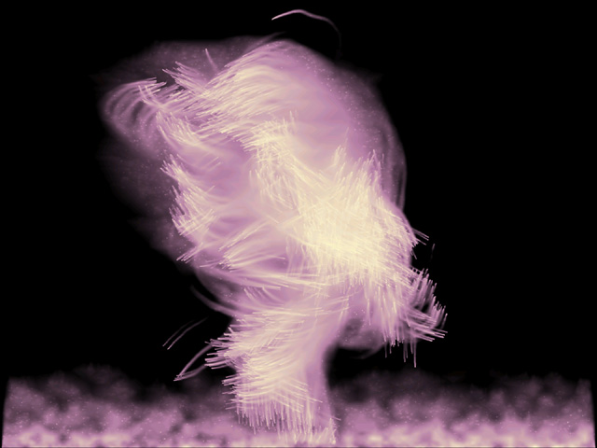
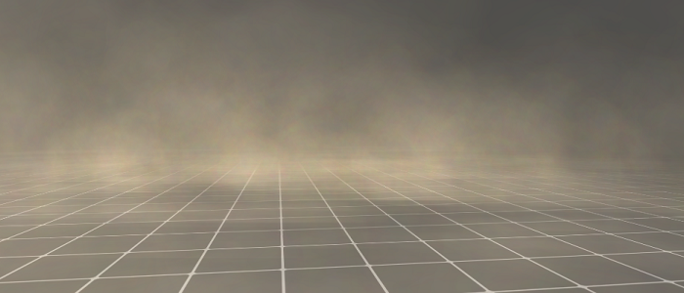
Particle System
Ayrıca:
http://www.youtube.com/watch?v=z4wy_oc6Y3A
http://www.youtube.com/watch?v=uC1etqBBTrQ
http://www.youtube.com/watch?v=oBs_OX0cUZ8

Slide 15
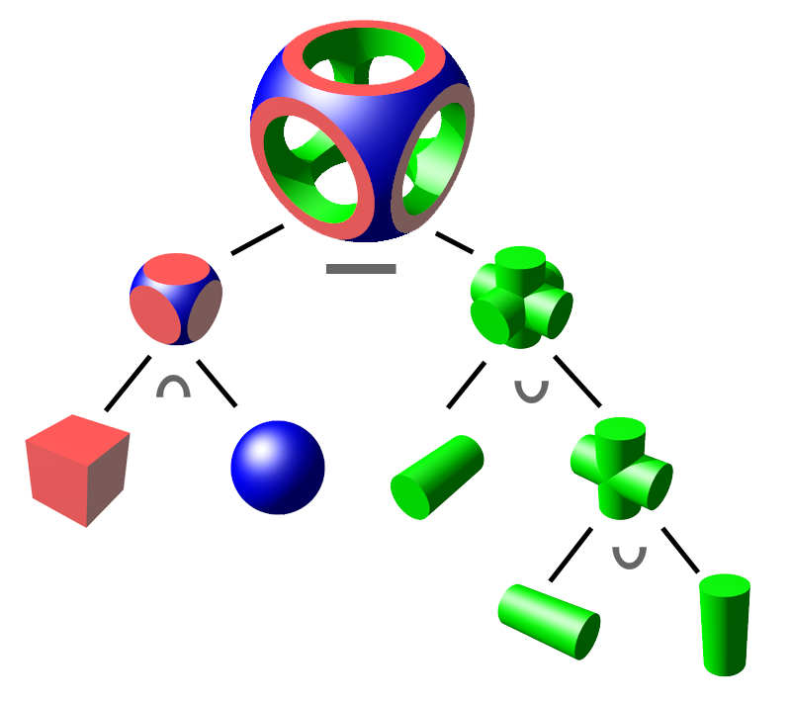
Graphics Primitive
Bilgisayar grafik sisteminin üzerinde işlem yapabildiği en basit geometrik şekillere grafik temel öğesi (graphics primitive) denir.
Nokta, doğru ve doğru parçaları, üçgen ve diğer çokgenler; sıklıkla kullanılan temel bileşenlerdir.
Küre, silindir, küp, toroid vb. 3B şekiller ise çeşitli 3B modelleme yazılımlarınca temel bileşen olarak kullanılmaktadır.

Slide 16
RGB
Kırmızı, yeşil ve mavi renklerin kısaltmasıdır.
RGB renk modelinde bütün renkler üç temel renkten oluşturulmaktadır.
Televizyonlar, LED ekranlar, projeksiyon cihazları vb. pek çok görüntüleme aygıtında kullanılır.

Slide 17
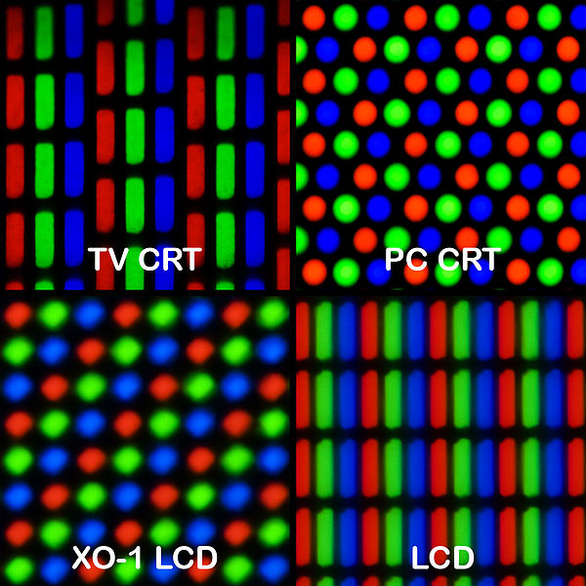
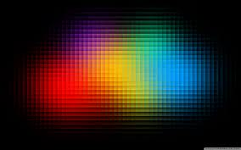
Pixel
Piksel, raster görüntüdeki bir noktayı ifade eden, görüntü aygıtında adreslenebilir en küçük bileşendir.
“Picture element” ifadesinin kısaltılmış halidir.
Bir piksel RGB veya CMYB (Cyan, Magenta, Yellow, Black)renk modelleri ile oluşturulur.

Slide 18
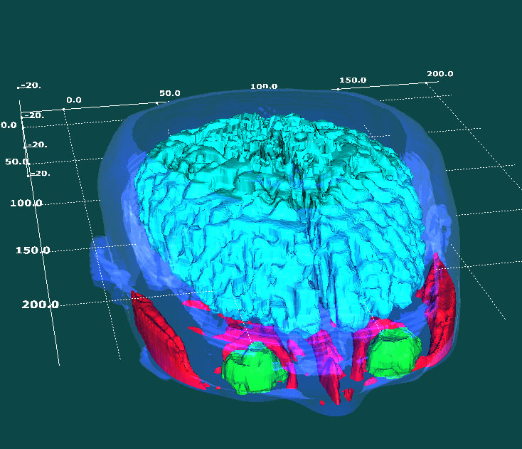
Voxel
Hacimsel pikselin (Volumetric Picture Element) kısaltmasıdır.
Üç boyutlu uzaydaki en temel hacim bileşenine denir. Pikselden farklı olarak doğrudan adresleme yerine diğer voxel bileşenlerine göre konum bilgisi taşır.
Tıbbi görüntülemede ve bilimsel görselleştirmede kullanılır. Ayrıca çeşitli oyun motorlarında da voxel yapısı yer almaktadır.

Slide 19
Resolution
Çözünürlük olarak Türkçeleştirilen bu kavram, bir görüntünün genişlik ve yüksekliğini piksel cinsinden tanımlamaktadır.
Genel olarak yüksek çözünürlük, iyi görüntü kalitesi; düşük çözünürlük kötü görüntü kalitesi anlamına gelir.
Günümüzde pek çok görüntüleme aygıtı HD (High Definition) standardındadır. Full HD olarak adlandırılan çözünürlük 1920 x 1080 piksel boyutundadır.
UHD (Ultra High Definition) standartı şu anki en yüksek çözünürlük standartı olup, 7680×4320 piksel boyutlarındadır.

Slide 20
Clipping
Görüntüleme alanından büyük nesnelerin veya görüntülerin, alana sığmayan kısımlarının çıkarılması işlemine kırpma (clipping) denir.
Temel nedeni görüntülenemeyen kısımlar için sistem kaynağı harcanmasını önleyerek performansı arttırmaktır.
Detaylarına ileriki derslerde değinilecektir.

Slide 21
İletişim
https://piazza.com/inonu.edu.tr/fall2013/bm00341/home

Slide 22
Haftaya
OpenGL’ e Giriş
2D Rasterization

